Slide 1
Управление финансов
«Организация закупок компьютерной техники и программного обеспечения в новых условиях.
Основные изменения
Закона № 44-ФЗ с 01.01.2024»
2023 г.

Slide 2

ПРЕДЛОЖЕНИЯ ПО РАЗВИТИЮ ЦЕНТРАЛИЗАЦИИ ЗАКУПОК
В ЛИПЕЦКОЙ ОБЛАСТИ С 01.01.2024
I ВАРИАНТ
Уполномоченное учреждение - ОКУ «Управление по размещению госзаказа Липецкой области», подведомственное учреждение управлению финансов Липецкой области
конкурентные закупки для государственных нужд, Н(М)ЦК которых составляет 3 млн. рублей и выше
Уполномоченное учреждение - ОКУ «Центр государственных закупок в сфере информационных технологий», подведомственное учреждение управлению цифрового развития Липецкой области
конкурентные закупки товаров, работ, услуг для государственных и муниципальных нужд в сфере информационных технологий, защиты информации и связи, Н(М)ЦК от 0 рублей
II ВАРИАНТ
Уполномоченное учреждение - ОКУ «Управление по размещению госзаказа Липецкой области», подведомственное учреждение управлению финансов Липецкой области
конкурентные закупки для государственных нужд, Н(М)ЦК которых составляет 3 млн. рублей и выше
конкурентные закупки товаров, работ, услуг для муниципальных нужд в сфере информационных технологий, защиты информации и связи вне зависимости от Н(М)ЦК

Slide 3
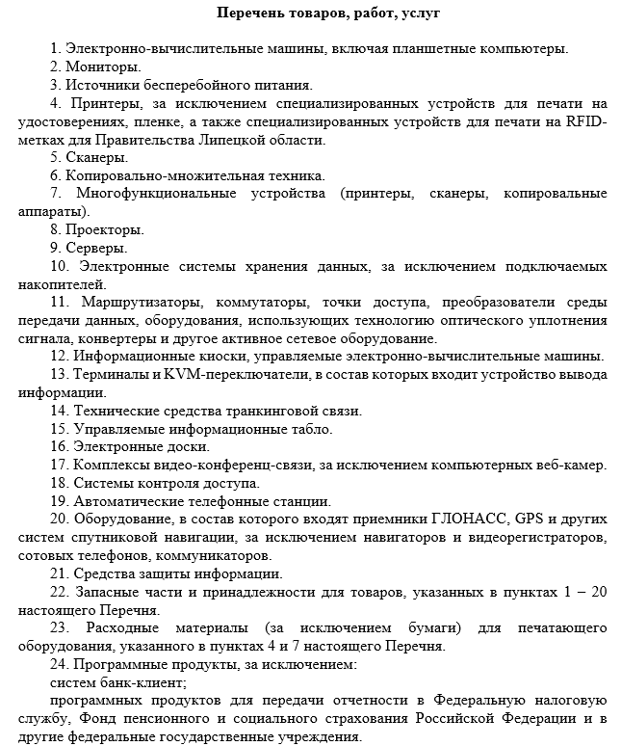
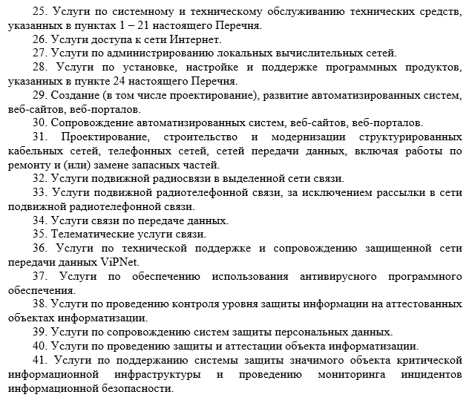
ПЕРЕЧЕНЬ ЗАКУПОК ДЛЯ МУНИЦИПАЛЬНЫХ НУЖД, В ОТНОШЕНИИ КОТОРЫХ ОПРЕДЕЛЕНИЕ ПОСТАВЩИКА ОСУЩЕСТВЛЯЕТ ОКУ «УПРАВЛЕНИЕ ПО РАЗМЕЩЕНИЮ ГОСЗАКАЗА ЛИПЕЦКОЙ ОБЛАСТИ»

Slide 4
ПРАВОВЫЕ ОСНОВАНИЯ ПЕРЕДАЧИ ПОЛНОМОЧИЙ ПО ОПРЕДЕЛЕНИЮ ПОСТАВЩИКА
ОТ МУНИЦИПАЛЬНОГО ОБРАЗОВАНИЯ НА УРОВЕНЬ СУБЪЕКТА.
ПРАКТИКА ДРУГИХ СУБЪЕКТОВ РФ
Статья 26. Централизованные закупки Закона № 44-ФЗ
4. Уполномоченные органы, уполномоченные учреждения, на которые возложены полномочия на определение поставщиков (подрядчиков, исполнителей) для обеспечения нужд субъектов Российской Федерации, вправе осуществлять полномочия уполномоченных органов, уполномоченных учреждений муниципальных образований на определение поставщиков (подрядчиков, исполнителей) на основании соглашений между субъектами Российской Федерации и находящимися на их территориях муниципальными образованиями.
Субъекты, в которых принят Закон об утверждении Соглашений между субъектом и муниципальными образованиями области об осуществлении уполномоченным органом полномочий на определение поставщиков для муниципальных заказчиков, муниципальных бюджетных учреждений, муниципальных унитарных предприятий:
Московская область: закон принят постановлением Московской областной Думы (полномочия муниципалитетов по определению поставщика переданы на областной уровень)
Мурманская область: закон принят Мурманской областной Думой (полномочия муниципалитетов по определению поставщика переданы на областной уровень в части подрядных работ)
Ставропольский край: закон принят Думой Ставропольского края (полномочия муниципалитетов по определению поставщика переданы на областной уровень в части закупок цена которых превышает 10 млн. руб.)
Республика Мордовия: закон Государственным собранием Республики Мордовия (полномочия муниципалитетов по определению поставщика переданы на областной уровень в части закупок цена которых превышает 1 млн. руб. за исключением закрытых способов)

Slide 5



РАЗВИТИЕ ЦЕНТРАЛИЗАЦИИ ЗАКУПОК
КОМПЬЮТЕРНОЙ ТЕХНИКИ И ПРОГРАММНОГО ОБЕСПЕЧЕНИЯ
Передача полномочий по определению поставщика компьютерной техники и программного обеспечения для муниципальных нужд
Муниципальные образования Липецкой области
Правительство Липецкой области
На сегодняшний момент подписано 20 Соглашений с муниципальными образованиями
Липецкой области

Slide 6
ПЛАНИРОВАНИЕ ЗАКУПОК В РАМКАХ ЗАКОНА № 44-ФЗ В 2024 ГОДУ
МУНИЦИПАЛЬНЫЙ УРОВЕНЬ
Принятие решения о местном бюджете
Доведение лимитов бюджетных обязательств
до 25.12.2023
ГРБС (отделы, департаменты, администрации МО)
казенные учреждения
Утверждение и размещение плана-графика закупок в ЕИС
не позднее 09.01.2024
Утверждение ПФХД
до 30.12.2023
бюджетные учреждения
автономные учреждения
унитарные предприятия

Slide 7
СОДЕРЖАНИЕ ПЛАНА-ГРАФИКА
РАЗДЕЛ «Информация о закупках товаров, работ, услуг
на 2024 финансовый год и на плановый период 2025 и 2026 годов»
N п/п | Идентификационный код закупки | Объект закупки |  |  | Планируемый год размещения извещения об осуществлении закупки, направления приглашения принять участие в определении поставщика (подрядчика, исполнителя), заключения контракта с единственным поставщиком (подрядчиком, исполнителем) | Объем финансового обеспечения, в том числе планируемые платежи |  |  |  |  | Информация о проведении общественного обсуждения закупки | Наименование уполномоченного учреждения | Наименование организатора проведения совместного конкурса или аукциона
 |  | Товар, работа, услуга по Общероссийскому классификатору продукции по видам экономической деятельности ОК 034-2014 (КПЕС 2008) (ОКПД2) |  | Наименование объекта закупки |  | всего | на текущий финансовый год | на плановый период |  | последующие годы
 |  | Код | Наименование |  |  |  |  | на первый год | на второй год
1 | 2 | 3 | 4 | 5 | 6 | 7 | 8 | 9 | 10 | 11 | 12 | 13 | 14
Всего для осуществления закупок, в том числе по коду бюджетной классификации ___/по коду вида расходов ____ /по коду объекта капитального строительства или объекта недвижимого имущества _________ |  |  |  |  |  |  |  |  |  |  | - | - | -
1. Муниципальные заказчики - детализируют объем финансового обеспечения по каждому КБК (20 знаков – Ведомство, подраздел, целевая статья, вид расхода (КВР))
2. МУП - объем финансового обеспечения по каждому соглашению о субсидии.
3. БУ и АУ - объем финансового обеспечения по каждому КВР.
В случае, если закупка в рамках нацпроекта/госпрограммы –необходимо указать целевую статью.
при закупках объектов капитального строительства и недвижимого имущества обязательно указываются их коды из справочника, который присвоен в электронном бюджете для объектов капстроительства
указывать
для централизованной закупки
указывать
для совместной закупки
!!! Количество позиций плана-графика должно соответствовать количеству планируемых в году закупок (за исключением закупок по пунктам 4 и 5 части 1 статьи 93 Закона № 44-ФЗ)

Slide 8
ИНФОРМАЦИЯ О ПЛАНИРОВАНИИ МУНИЦИПАЛЬНЫХ ЗАКУПОК
НА 2024 ГОД И ПЛАНОВЫЙ ПЕРИОД 2025-2026 ГОДОВ
(по состоянию на 27.12.2023)
Наименование муниципального образования | Количество заказчиков | Количество размещенных планов-графиков в РИС | Доля размещенных планов-графиков в РИС
Добринский район | 46 | 46 | 100
Елецкий район | 68 | 68 | 100
Усманский район | 107 | 106 | 99
Грязинский район | 91 | 88 | 97
Хлевенский район | 54 | 50 | 93
Липецкий район | 79 | 66 | 84
Лев-Толстовский район | 45 | 37 | 82
Долгоруковский район | 51 | 38 | 75
Тербунский район | 55 | 31 | 56
Становлянский округ | 52 | 29 | 56
Воловский округ | 50 | 27 | 54
Измалковский округ | 66 | 35 | 53
Чаплыгинский район | 70 | 37 | 53
Данковский район | 59 | 31 | 53
Лебедянский район | 77 | 29 | 38
город Липецк | 175 | 58 | 33
город Елец | 72 | 17 | 24
Краснинский район | 43 | 6 | 14
Добровский округ | 80 | 9 | 11
Задонский район | 74 | 2 | 3
ВСЕГО | 1 414 | 810 | 57
1 414
планов-
графиков
закупок
Количество размещенных планов-графиков
Количество не размещенных планов-графиков
!!! Сдерживающие факторы для формирования
планов-графиков отсутствуют

Slide 9
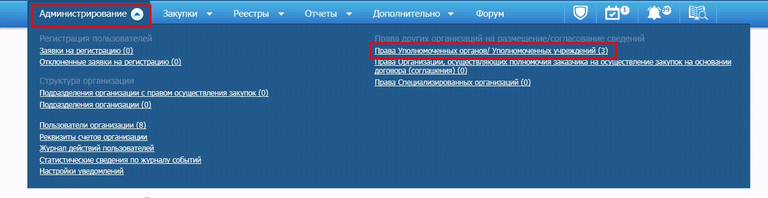
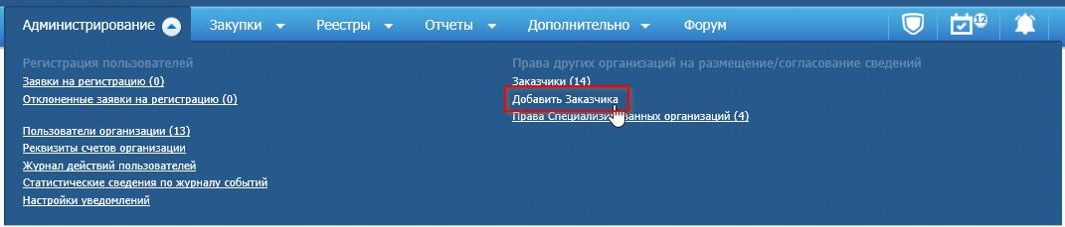
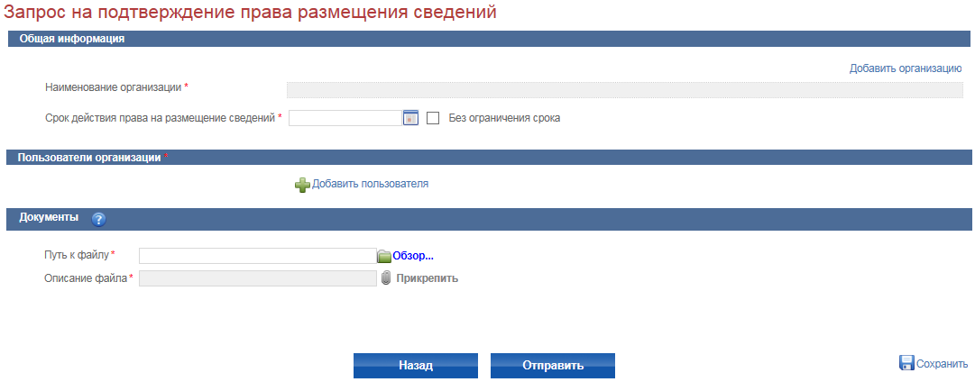
ЗАПРОС ПРАВ ОКУ «Управление по размещению госзаказа Липецкой области» В ЕИС
(действия уполномоченного учреждения)
1
2

Slide 10
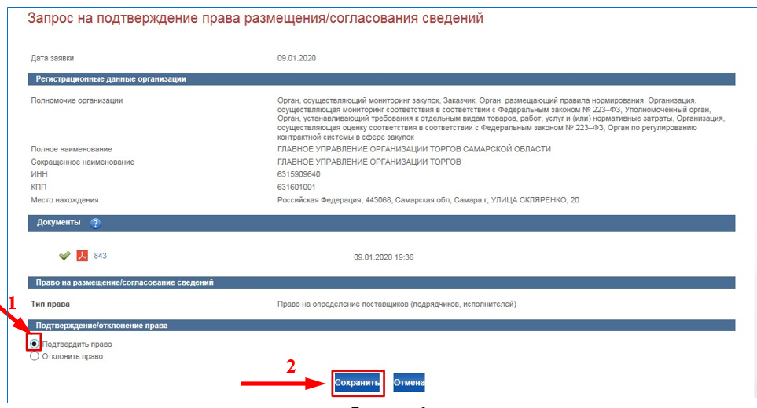
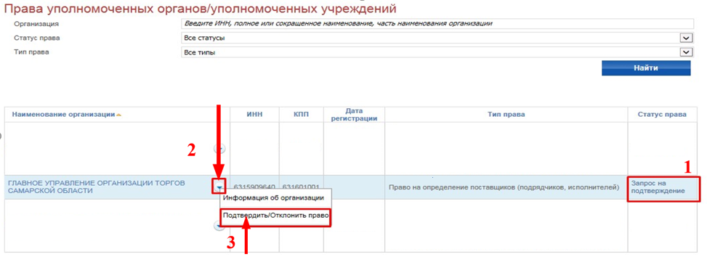
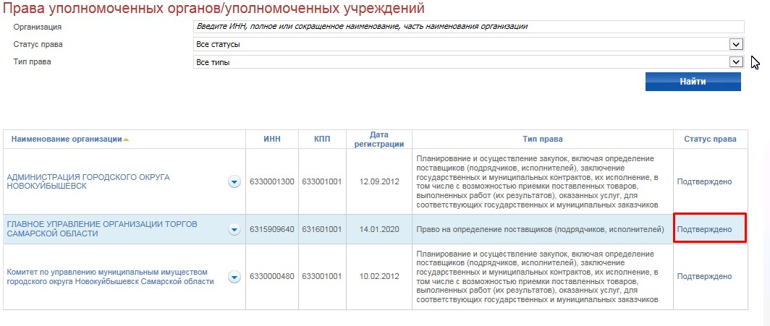
ПОДТВЕРЖДЕНИЕ ПРАВ ОКУ «Управление по размещению госзаказа Липецкой области» В ЕИС (действия заказчика)
I.
III.
1
2
II.
IV.
ОКУ «Управление по размещению
госзаказа»
.
ОКУ «Управление по размещению
госзаказа»
4826137616
482601001

Slide 11
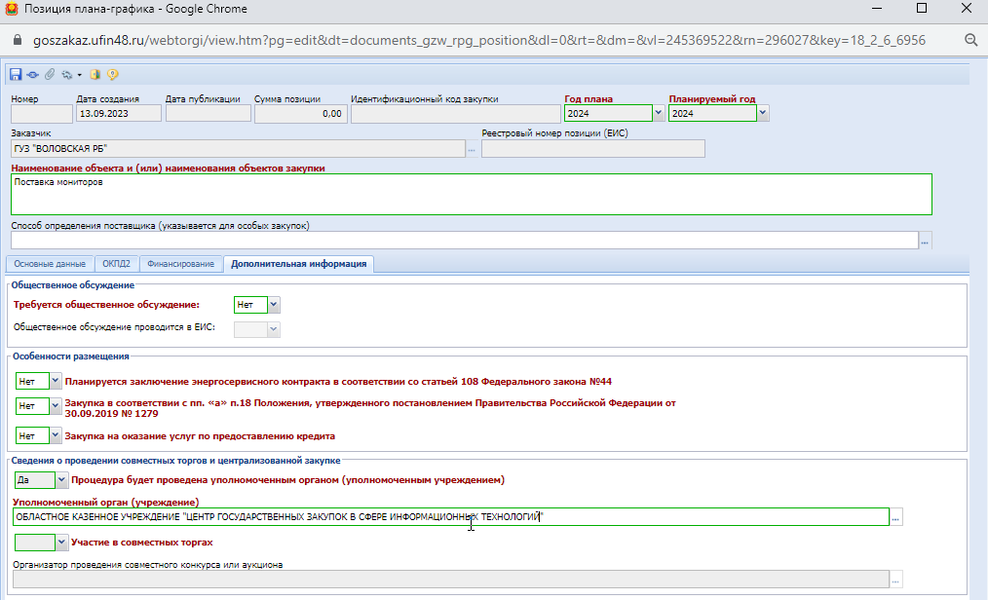
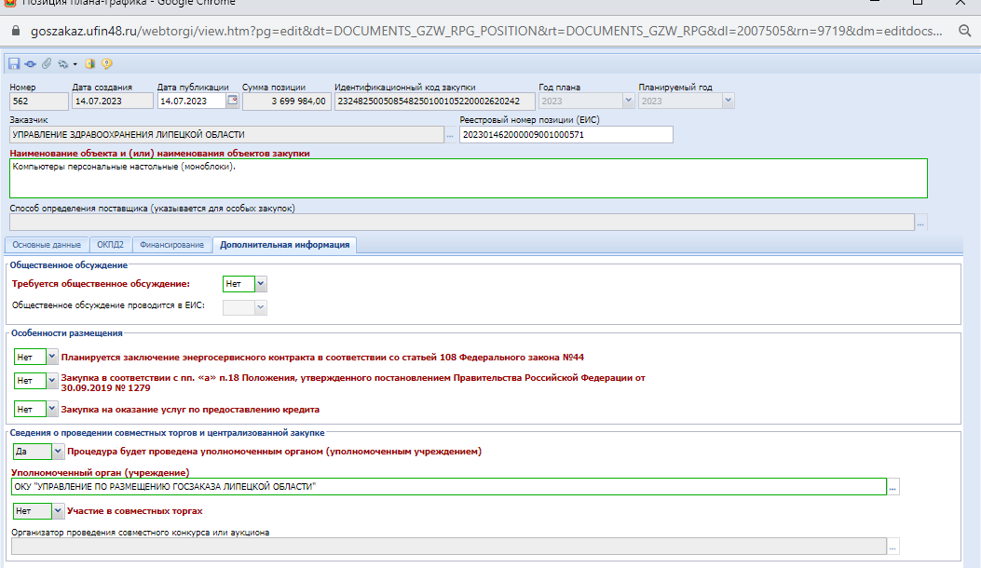

ЦЕНТРАЛИЗОВАННАЯ ЗАКУПКА ТОВАРОВ, РАБОТ, УСЛУГ
В СФЕРЕ ИНФОРМАЦИОННЫХ ТЕХНОЛОГИЙ В ПЛАНЕ-ГРАФИКЕ ЗАКУПОК В 2024 ГОДУ
ЧЕРЕЗ ОКУ «УПРАВЛЕНИЕ ПО РАЗМЕЩЕНИЮ ГОСЗАКАЗА ЛИПЕЦКОЙ ОБЛАСТИ»

Slide 12
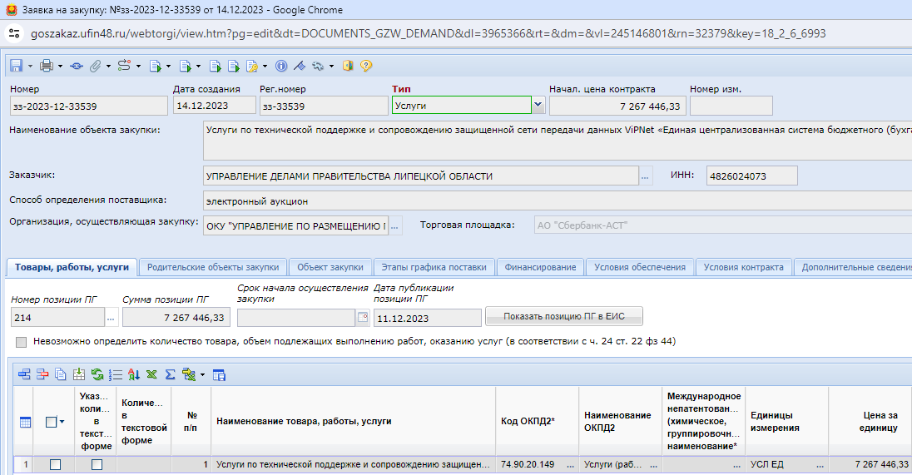
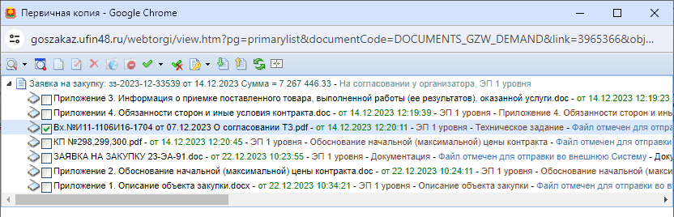
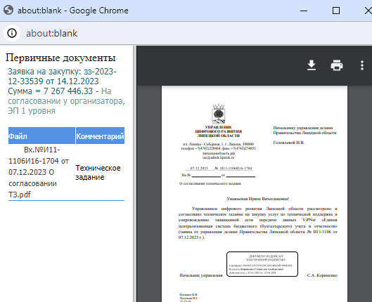
ПРИМЕР ЗАЯВКИ НА ЗАКУПКУ ТОВАРОВ, РАБОТ, УСЛУГ
В СФЕРЕ ИНФОРМАЦИОННЫХ ТЕХНОЛОГИЙ В 2024 ГОДУ
ЧЕРЕЗ ОКУ «УПРАВЛЕНИЕ ПО РАЗМЕЩЕНИЮ ГОСЗАКАЗА ЛИПЕЦКОЙ ОБЛАСТИ»

Slide 13
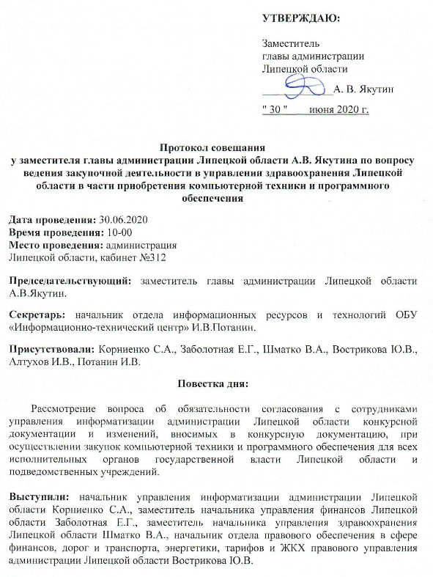
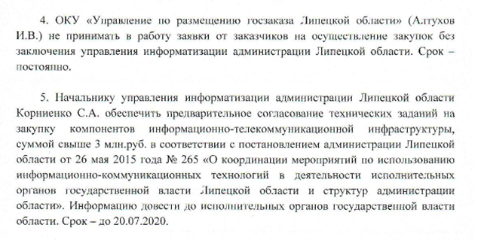
ЦЕНТРАЛИЗАЦИЯ ЗАКУПОК В СФЕРЕ ИНФОРМЦИОННЫХ ТЕХНОЛОГИЙ ДО 01.01.2024
Уполномоченное учреждение проводит определение поставщика (подрядчика, исполнителя) на приобретение компьютерной техники и программного обеспечения на основании заявки на закупку заказчика и при наличии положительного заключения на техническое задание

Slide 14
АЛГОРИТМ ВЗАИМОДЕЙСТВИЯ МУНИЦИПАЛЬНЫХ ЗАКАЗЧИКОВ
С УПРАВЛЕНИЕМ ЦИФРОВОГО РАЗВИТИЯ ЛИПЕЦКОЙ ОБЛАСТИ
Заказчик формирует проект технического задания на закупку товаров (работ, услуг) в сфере информационных технологий, защиты информации и связи и направляет его в управление цифрового развития Липецкой области для получения заключения.
ШАГ 1
В случае выдачи отрицательного заключения, проект технического задания возвращается Заказчику на доработку с указанием замечаний, предложений и рекомендаций по его доработке (переработке) и после устранения указанных недостатков Заказчик повторно направляет техническое задание в управление цифрового развития Липецкой области для получения положительного заключения
ШАГ 2
В случае выдачи положительного заключения Заказчик формирует заявку на закупку в Региональной информационной системе в сфере закупок и направляет в ОКУ «Управление по размещению госзаказа Липецкой области»
Порядок работы Заказчика с уполномоченным учреждением определен Соглашением с муниципальным образованием

Slide 15
АЛГОРИТМ ВЗАИМОДЕЙСТВИЯ МУНИЦИПАЛЬНЫХ ЗАКАЗЧИКОВ
С ОКУ «УПРАВЛЕНИЕ ПО РАЗМЕЩЕНИЮ ГОСЗАКАЗА ЛИПЕЦКОЙ ОБЛАСТИ»
ШАГ 1
Заказчик формирует заявку на закупку, содержащую информацию, документы, требования и условия, необходимые для формирования извещения и направляет ее в Уполномоченное учреждение не менее чем за 15 рабочих дней до планируемой даты размещения извещения.
ШАГ 2
Уполномоченное учреждение проверяет заявку и документы в течение 3 рабочих дней со дня ее поступления.
В случае выявленных нарушений заявка и документы возвращаются Заказчику на доработку с мотивированным предложением об устранении выявленных нарушений (недостатков). Заказчик в течение 3 рабочих дней устраняет выявленные нарушения (недостатки) и направляет в уполномоченное учреждение повторно.
Уполномоченное учреждение в течение 12 рабочих дней со дня поступления доработанной заявки и документов разрабатывает извещение и направляет его Заказчику для подтверждения соответствия содержания извещения заявленным Заказчиком потребности и условиям контракта.
ШАГ 3
Заказчик подписывает извещение об осуществлении закупки в течение 3 рабочих дней со дня получения от Уполномоченного учреждения и направляет его в Уполномоченное учреждение для осуществления закупки.
Уполномоченное учреждение размещает в ЕИС извещение, сформированное в структурированном виде и подписанное усиленной квалифицированной электронной подписью Заказчика.
При поступлении запроса о даче разъяснений Уполномоченное учреждение в день поступления такого запроса направляет его Заказчику. Заказчик представляет в Уполномоченное учреждение разъяснение в течение 1 рабочего дня со дня получения запроса.
Заказчик вправе внести изменения в извещение об осуществлении закупки или отменить закупку, направив в Уполномоченное учреждение соответствующее уведомление не позднее чем за 2 рабочих дня до даты окончания срока подачи заявок на участие в закупке.
ШАГ 4
ШАГ 5
Уполномоченное учреждение создаёт комиссию, включая в ее состав представителей Заказчика, и уведомляет его о месте, дате и времени проведения заседания комиссии не позднее чем за 1 рабочий день до даты проведения заседания.
ШАГ 6
Уполномоченное учреждение уведомляет Заказчика о размещении в ЕИС протокола подведения итогов определения поставщика (подрядчика, исполнителя) не позднее 1 рабочего дня, следующего за днем размещения такого протокола.

Slide 16
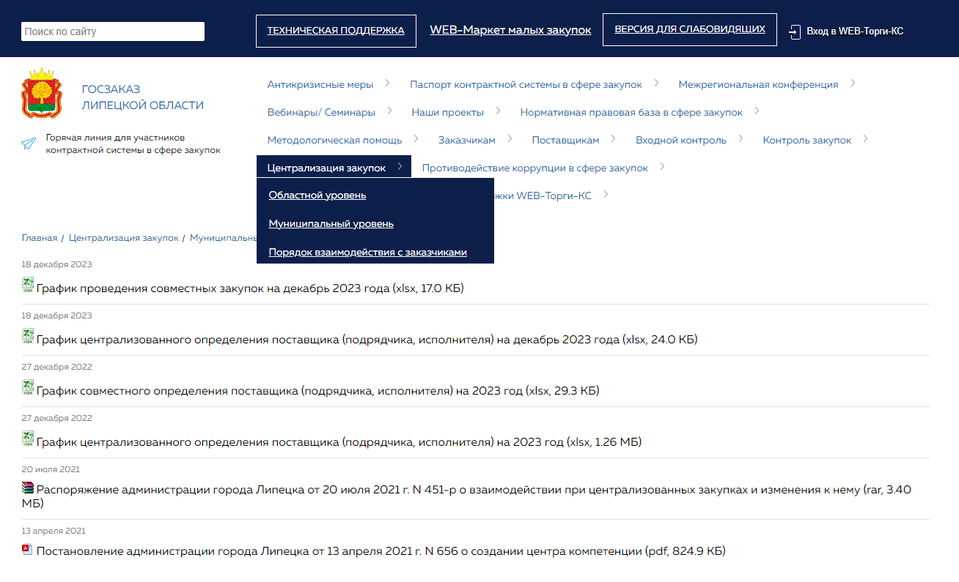
САЙТ «ГОСЗАКАЗ ЛИПЕЦКОЙ ОБЛАСТИ»
– ИНФОРМАЦИОННЫЙ РЕСУРС О ЦЕНТРАЛИЗАЦИИ
МУНИЦИПАЛЬНЫХ ЗАКУПОК

Slide 17
ГОДОВОЕ ЗАДАНИЕ ПО ДОСТИЖЕНИЮ ЗАКАЗЧИКАМИ ЛИПЕЦКОЙ ОБЛАСТИ
КЛЮЧЕВЫХ ПОКАЗАТЕЛЕЙ ЭФФЕКТИВНОСТИ ЗАКУПОЧНОЙ ДЕЯТЕЛЬНОСТИ
НА 2024 ГОД
Плановое значение показателя
75
Доля конкурентных закупок, %
5
Среднее число участников конкурентных закупок, ед.
75
Доля состоявшихся торгов, %
17
Экономия бюджетных средств, %
50
Доля закупок у СМП, %
76
Доля конкурентных закупок с субъектами малого бизнеса в общем количестве конкурентных закупок, %

Slide 18
НОВЫЙ ФОРМАТ ЗАКУПОК У ЕДИНСТВЕННОГО ПОСТАВЩИКА ПО РЕШЕНИЮ ОПЕРАТИВНОГО ШТАБА ПО УСТОЙЧИВОМУ ФУНКЦИОНИРОВАНИЮ ЭКОНОМИКИ ЛИПЕЦКОЙ ОБЛАСТИ В 2024 ГОДУ
Правительство Российской Федерации:
вправе предусматривать иные случаи осуществления закупок товаров, работ, услуг (далее – ТРУ) для государственных и (или) муниципальных нужд у единственного поставщика (подрядчика, исполнителя), а также определять порядок осуществления закупок в указанных случаях (ч.2.1. ст. 15 Закона № 46-ФЗ);
вправе утвердить:
перечень ТРУ, в отношении которых высший исполнительный орган субъекта Российской Федерации может определить случаи осуществления закупок у единственного поставщика (подрядчика, исполнителя),
порядок осуществления таких закупок (ч.2.2. ст. 15 Закона № 46-ФЗ).
Высший исполнительный орган субъекта Российской Федерации:
в соответствии с перечнем ТРУ, утвержденным Правительством РФ, определяет случаи осуществления закупок таких ТРУ у единственного поставщика (подрядчика, исполнителя) (ч.2.1. ст. 15 Закона № 46-ФЗ).
!!! Данная норма распространяется и на муниципальные образования.
Заказчик:
заключает контракт с единственным поставщиком (подрядчиком, исполнителем) и не позднее 3-х рабочих дней со дня, следующего за датой заключения контракта, направляет в управление финансов Липецкой области в сфере закупок информацию о заключении такого контракта.

Slide 19
ОСНОВНЫЕ ИЗМЕНЕНИЯ ЗАКОНА № 44-ФЗ С 01.01.2024
Продлевается право заказчиков не устанавливать требование обеспечения исполнения контракта, обеспечения гарантийных обязательств (за исключением закупок с выплатой аванса, расчеты по которому не подлежат казначейскому сопровождению) (ч. 64.1 ст. 112 Закона № 44-ФЗ).
Федеральный закон
от 25.12.2023 № 625-ФЗ
Продлевается возможность изменения существенных условий контракта, заключенного в 2024 году, если при исполнении такого контракта возникли независящие от сторон контракта обстоятельства, влекущие невозможность его исполнения. Такое изменение допускается на основании решения Правительства РФ, высшего исполнительного органа государственной власти субъекта РФ, местной администрации при осуществлении закупки для федеральных нужд, нужд субъекта РФ, муниципальных нужд соответственно (ч. 65.1 ст. 112 Закона № 44-ФЗ).

Slide 20
ОСНОВНЫЕ ИЗМЕНЕНИЯ ЗАКОНА № 44-ФЗ С 01.01.2024
Устанавливается требование о включении в извещение о закупке предупреждения об административной и уголовной ответственности за нарушение требований антимонопольного законодательства Российской Федерации о запрете участия в ограничивающих конкуренцию соглашениях, осуществления ограничивающих конкуренцию согласованных действий
(п. 24 ч. 1 ст. 42 Закона № 44-ФЗ).
Федеральный закон
от 05.12.2022 № 500-ФЗ

